Slide 1
акселерометр
Автономный режим
(запись данных в микросхему памяти)

Slide 2
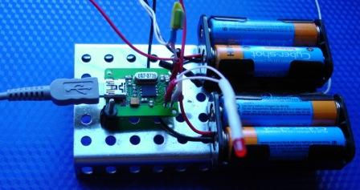
Подать питание +4,7В…+10В на плату акселерометра (например, от батарейки +9В типа «Крона» или от четырех пальчиковых батареек / аккумуляторов).
Подключить плату к USB компьютера.
Запустить приложение accusb.exe
Кабель USB
Плата акселерометра
светодиод

Slide 3
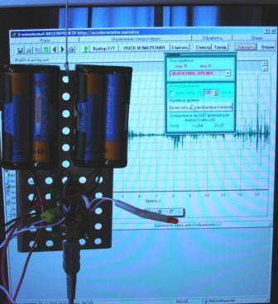
Установка нулей
Нули устанавливаются, чтобы на графике не было смещения, вызываемого ускорением свободного падения, к которому чувствителен акселерометр.
Расположить акселерометр в рабочем положении (на картинке он вертикально подвешен на нити, так как будет измеряться ускорение при раскачивании акселерометра на нити).
Нажать кнопку График.
На открывшейся панели нажать кнопку Вычислить для выбранных каналов.
Через 2с вычисленные смещения для каналов появятся ниже кнопки – на графике они будут автоматически скомпенсированы.

Slide 4
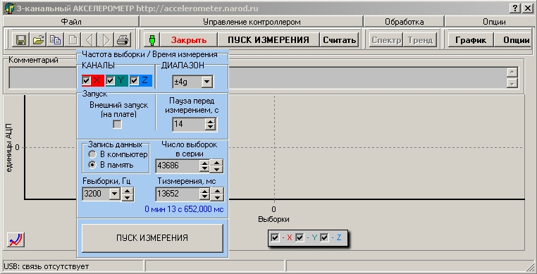
Запуск измерения
Нажмите кнопку Выбор F/T и выберите параметры измерения.
Нажмите кнопку ПУСК ИЗМЕРЕНИЯ.
У нас есть 14с до начала измерения (Пауза перед измерением, с), за это время нужно отключить акселерометр от USB и привести его в рабочее состояние – например, раскачать платформу с платой акселерометра до нужной амплитуды.

Slide 5
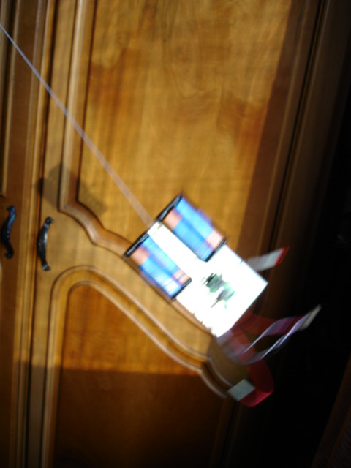
Измерение
Если к плате акселерометра подключен светодиод с резистором, 14с до измерения светодиод будет светиться слабо; само измерение (13,652с) будет сопровождаться ярким свечением светодиода; по окончании измерения яркость свечения снизится. На картинке платформа с источником питания и платой акселерометра раскачиваются на нитке.

Slide 6
Считывание данных
По окончании измерения подключить плату акселерометра к USB компьютера.
В приложении нажать кнопку Считать.
Дождаться окончания считывания и построения графика (процесс сопровождается отображением % считанных данных в левой области панели статуса).

Slide 7
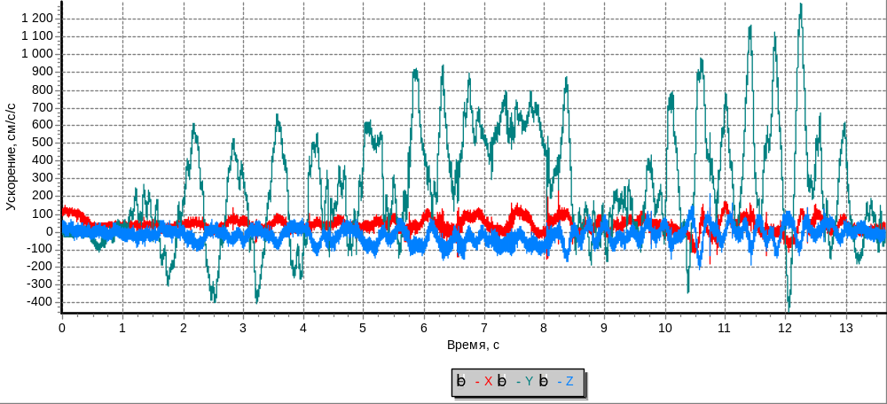
График записанных сигналов

Slide 8
Обработка сигналов
При необходимости очистить сигналы от шума нажмите кнопку График.
На открывшейся панели выберите число выборок, по которому будет проводиться интегрирование сигналов.
Установите галочку в окошке Выполнить, график перестроится.

Slide 9
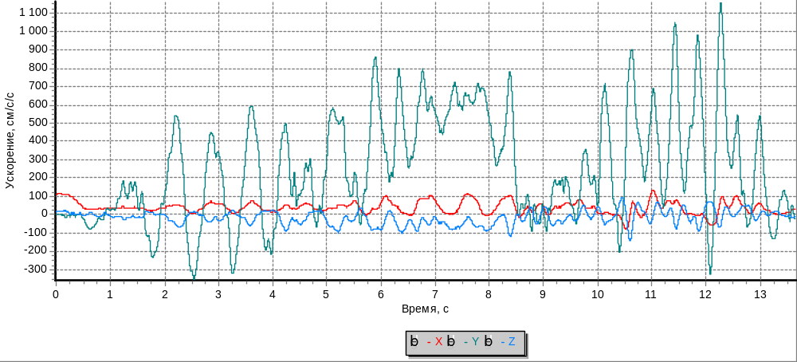
Результат интегрирования по сотне выборок

Slide 10
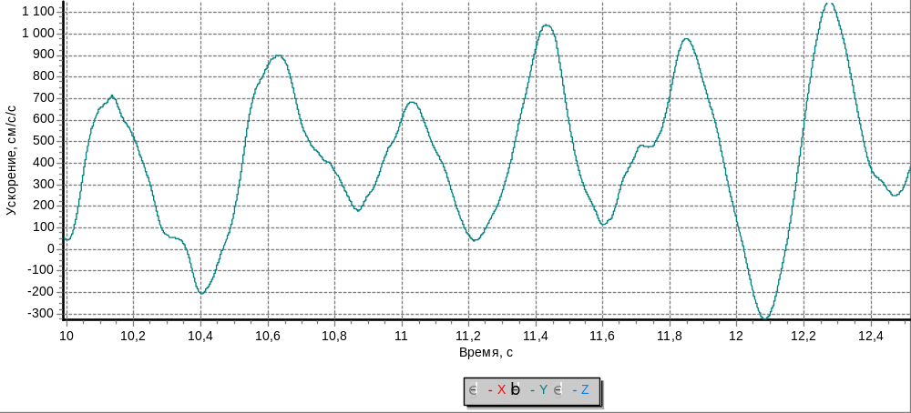
Спектр
Скроем каналы X и Z; для канала Y выберем участок 10…12,5с.

Slide 11
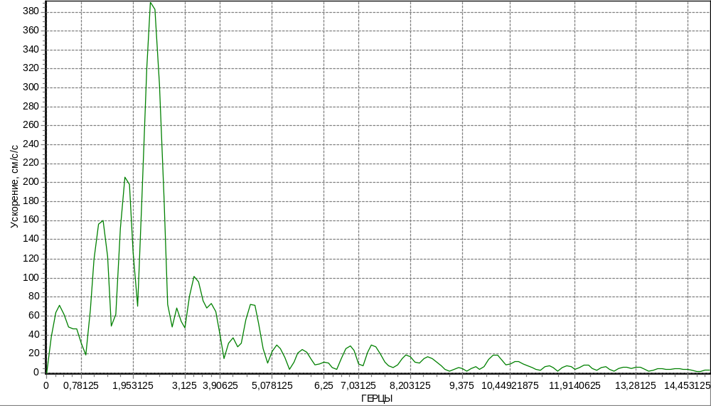
Нажмем кнопку Спектр.
Результат: F,Hz=2,34375; Amplitude = 389,963

Slide 12
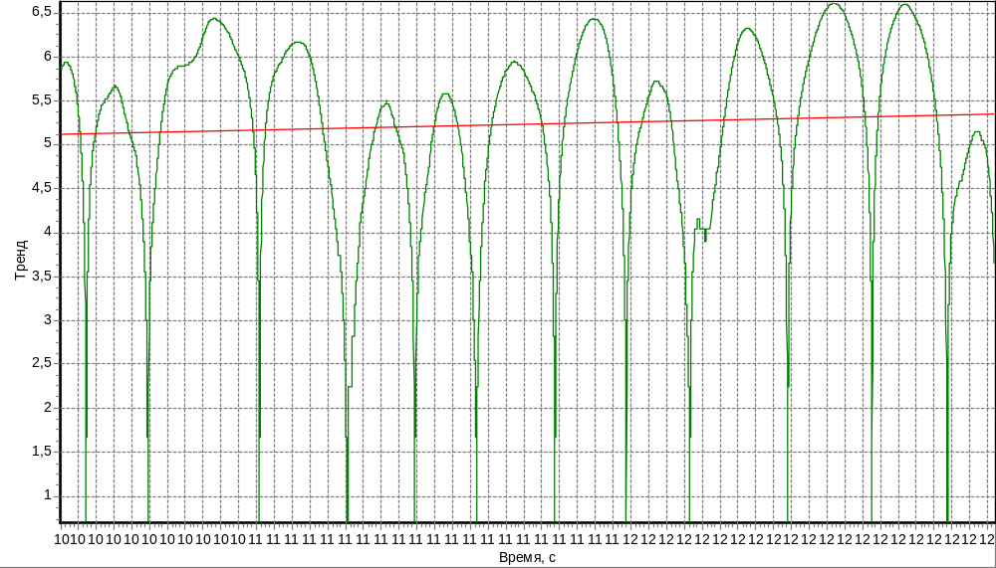
Нажмем кнопку Тренд.
Результат – уравнение линейного тренда для выбранного фрагмента : 0,08649*Х+4,26274406418327

